Slide 1

KTO I JAK KORZYSTA
Z DOSTĘPNOŚCI CYFROWEJ

Slide 2
Spójność potrzeb, a nie cech
Użytkownicy różnią się między sobą i korzystają z różnych rozwiązań, ale ich potrzeby są podobne.
Także osoby z niepełnosprawnościami różnią się między sobą, np. korzystają z różnych technologii asystujących, potrafią obsługiwać te technologie na różnym poziomie. Jednak ich potrzeby, aby skorzystać z informacji czy usługi są takie same jak każdej innej osoby.

Slide 3
Grupy użytkowników

Slide 4

Osoby niewidome
nie posługują się wzrokiem. Nie są w stanie zobaczyć na przykład tekstu, zdjęć, wykresów, scen w filmach, gdzie znajdują się poszczególne elementy i jakiego są koloru;
odbierają informacje sekwencyjnie;
dzięki technologiom asystującym mogą korzystać swobodnie ze stron internetowych i aplikacji mobilnych, o ile te spełniają zasady dostępności cyfrowej.

Slide 5
Osoby niewidome — z czego korzystają
czytnik ekranu — specjalny program przetwarza tekst na mowę. Pozwala też nawigować po takich elementach jak na przykład: nagłówki, listy, linki;
niektórzy użytkownicy korzystają z monitora brajlowskiego — przetworzą tekst, który jest na ekranie, na odpowiednie znaki w alfabecie Braille’a. Użytkownik może czytać na nim treści stron, aplikacji czy dokumentów, za pomocą dotyku.

Slide 6

Osoby słabowidzące
są w stanie wzrokowo korzystać z komputera lub smartfona, jednak ich widzenie, nawet przy zastosowaniu szkieł korekcyjnych lub pomocy optycznych, nie jest pełne;
to bardzo zróżnicowana grupa — na przykład jedni używają powiększonej czcionki, inni zwiększonego czy odwróconego kontrastu treści do tła.

Slide 7
Osoby słabowidzące — z czego korzystają
systemowe funkcje powiększenia — pozwalają na powiększenie czytanego tekstu, wyświetlanej strony internetowej lub okna aplikacji mobilnej;
oprogramowanie powiększające, które posiada dodatkowe funkcje w stosunku do rozwiązań systemowych, na przykład: jednoczesne powiększenie lupą ekranową, zmiana kolorów treści wyświetlanych w lupie i odczyt tekstu syntezą mowy;
duże wyświetlacze — wyświetlanie widoku mobilnego na dużym ekranie;
opcje dostępności w ustawieniach urządzeń mobilnych — pozwalają na zmianę wyglądu oraz rodzaju czcionki, a także obszaru powiększanego tekstu.

Slide 8

Osoby głuche
nie słyszą od urodzenia lub straciły zdolność słyszenia we wczesnym dzieciństwie;
język polski jest dla nich językiem obcym, a jego składnia trudna. Niektórzy piszą i czytają w języku polskim, jednak ich komunikacja w języku pisanym zwykle jest uproszczona;
na co dzień posługują się polskim językiem migowym (PJM). W tym języku w pełni odbierają treści.

Slide 9
Osoby głuche — z czego korzystają
rozwiązania, które umożliwiają komunikację i odbiór informacji w polskim języku migowym — korzystają oni między innymi z komunikatorów wideo, które umożliwiają swobodną rozmowę w języku migowym;
do komunikacji z osobami słyszącymi mogą wykorzystywać funkcję tłumacza PJM
on-line. Polega ona na połączeniu wideo z tłumaczem, który jest pośrednikiem pomiędzy rozmawiającymi osobami.

Slide 10

Osoby niesłyszące i słabosłyszące
osoby, które częściowo lub całkowicie straciły zdolność słyszenia w późniejszym etapie swojego życia, nawet w dorosłości;
znają język polski i są w stanie zrozumieć napisane treści. PJM nie jest dla nich naturalną formą kontaktu;
mają problemy ze zrozumieniem treści audio, których nie słyszą w pełni.

Slide 11
Osoby niesłyszące i słabosłyszące — z czego korzystają
rozwiązania, które rozpoznają mowę i zamieniają ją na tekst — w ten sposób działa na przykład funkcja automatycznych napisów w niektórych serwisach z filmami, czy funkcja dodawania napisów na żywo (w trakcie rozmowy na komunikatorze np. MS Teams);
funkcja zamiany mowy na tekst, która jest na wielu urządzeniach mobilnych i komputerach — umożliwia głosowe dyktowanie treści wiadomości, ale równie dobrze może wspierać osoby słabosłyszące, zamieniając na tekst słowa, które wypowiada druga osoba;
mogą także wykorzystywać aplikacje, które są przeznaczone do tego, aby automatycznie tworzyć napisy i rozróżnić wypowiadające się osoby (np. Ava: Transcriptions & Captions).

Slide 12
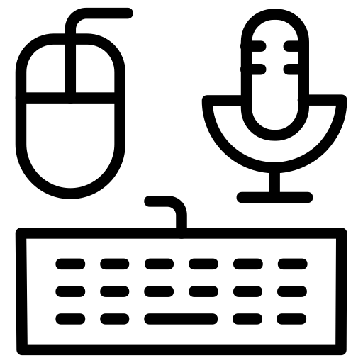
Osoby z niepełnosprawnością ruchową
Niektóre osoby z niepełnosprawnością ruchową nawigują po stronach internetowych i w aplikacjach mobilnych na przykład za pomocą samej klawiatury, ruchów gałek ocznych czy głosowo.
Nawigacja, która polega na obsłużeniu czegoś myszą czy stosowania złożonych gestów na ekranie dotykowym, może być dla nich utrudniona lub niemożliwa.

Slide 13
Osoby z niepełnosprawnością ruchową — z czego korzystają
osoby, które nie są w stanie precyzyjnie poruszać myszą, korzystają z klawiatury fizycznej lub oddzielnego przycisku, podłączanych do komputera lub urządzenia mobilnego. Wykorzystują również trackballe lub klawiatury z powiększonymi przyciskami;
w urządzeniach mobilnych ten sposób nawigacji wspierają dodatkowe opcje — na przykład SwitchAccess/przełącznik uniwersalny (Android) i SwitchControl (iOS);
osoby z bardzo ograniczoną sprawnością ruchową całego ciała mogą korzystać ze specjalnie zaprojektowanej myszy, którą sterują ruchem głowy (tzw. headmouse). Są także rozwiązania, które śledzą ruch gałek ocznych i umożliwiają nawigację wzrokiem;
assistive touch — umożliwia zmianę gestów lub siły do ich wykonywania. Ustawienia assistive touch usuwają również problemy związane z przypadkowym dotknięciem ekranu dotykowego;
sterowanie głosowe, na przykład przy pomocy asystenta Google w urządzeniach mobilnych z systemem Android oraz iOS lub Siri dla urządzeń z systemem iOS i komputerów Mac.

Slide 14

Osoby z ograniczeniami poznawczymi i niepełnosprawnością intelektualną
mogą mieć trudności z obsługą złożonych
i dynamicznie zmieniających się stron internetowych oraz ekranów aplikacji mobilnych. Działanie takich rozwiązań będzie dla nich mało zrozumiałe.
szczególnie osoby z niepełnosprawnością intelektualną potrzebują prostych tekstów
i instrukcji, aby móc z nich w pełni korzystać.

Slide 15
Osoby z ograniczeniami poznawczymi i niepełnosprawnością intelektualną
— z czego korzystają
niektórzy użytkownicy śledzą tekst wzrokiem i jednocześnie odsłuchują go dzięki oprogramowaniu, które przetwarza tekst na mowę;
wspierają się tak zwanym trybem czytania włączanym w przeglądarce internetowej. Tryb ten blokuje wyświetlanie rozpraszaczy i pokazuje tekst w powiększonym, jednokolumnowym widoku;
chętnie korzystają z tak zwanych tekstów łatwych do czytania, czyli ETR (od angielskiego easy to read). Przygotowanie takich tekstów to zadanie redaktorów stron
i aplikacji, ale rozwijają się także rozwiązania do automatycznego ich tworzenia, na przykład EasyReading.

Slide 16

Osoby ze sprzężonymi niepełnosprawnościami
czasem jedna osoba może mieć kilka niepełnosprawności i łączy korzystanie
z różnych rozwiązań;
na przykład, osoba słabowidząca
z dodatkową niesprawnością dłoni może nawigować samą klawiaturą w widoku powiększonym do kilkuset procent;
nie można przewidzieć wszystkich możliwych sprzężeń, ale warto uwzględniać takie osoby w testach z użytkownikami.

Slide 17

Osoby starsze
seniorzy mogą mieć różne ograniczenia w zakresie wzroku, słuchu, ruchu czy rozumienia;
wielu ma ograniczone zaufanie do treści publikowanych w Internecie oraz do wykonywania działań za pomocą stron internetowych i aplikacji — jest to dodatkowe wyzwanie projektowe.

Slide 18

Cudzoziemcy
jest to bardzo zróżnicowana grupa użytkowników. Osoby te pochodzą z różnych krajów. Dodatkowo mogą wśród nich być osoby starsze, z niepełnosprawnościami czy
z niskimi kompetencjami cyfrowymi.
język polski nie jest dla tych osób językiem ojczystym. Szczególnie istotny jest zatem prosty język — nawet jeśli informacja wciąż będzie trudna do zrozumienia, to taka osoba dużo łatwiej przetłumaczy ją automatycznym tłumaczem.

Slide 19
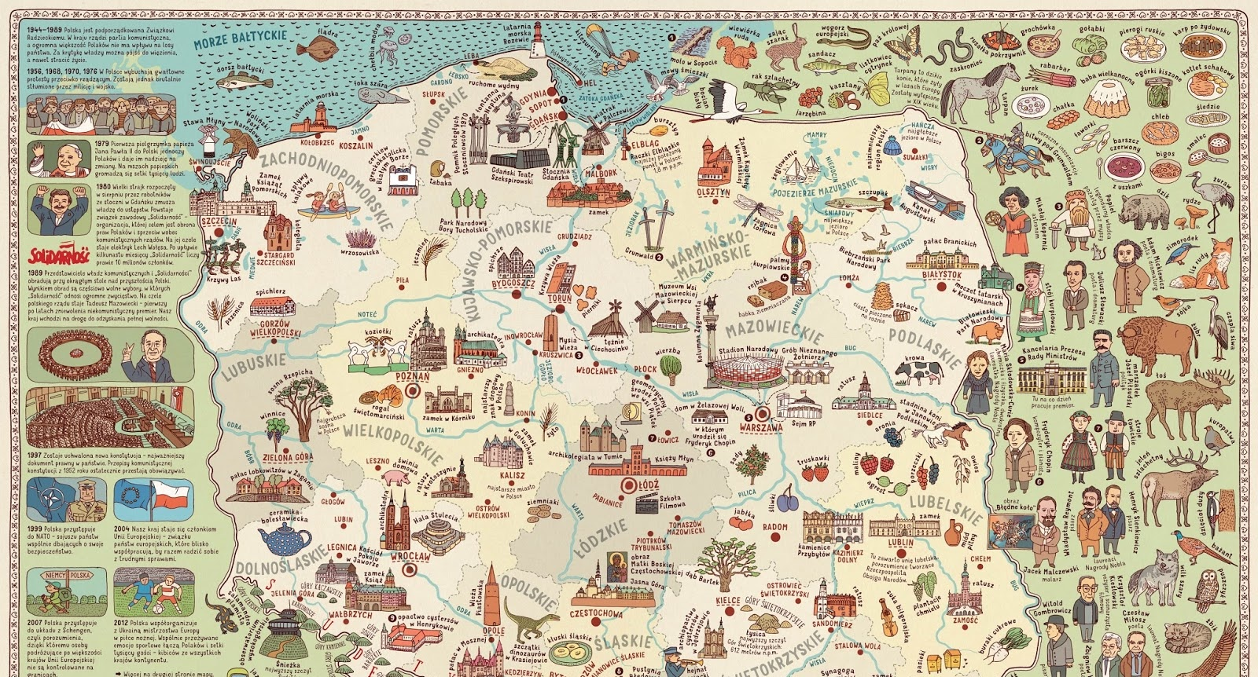
Zaskakujący odbiorcy

Slide 20
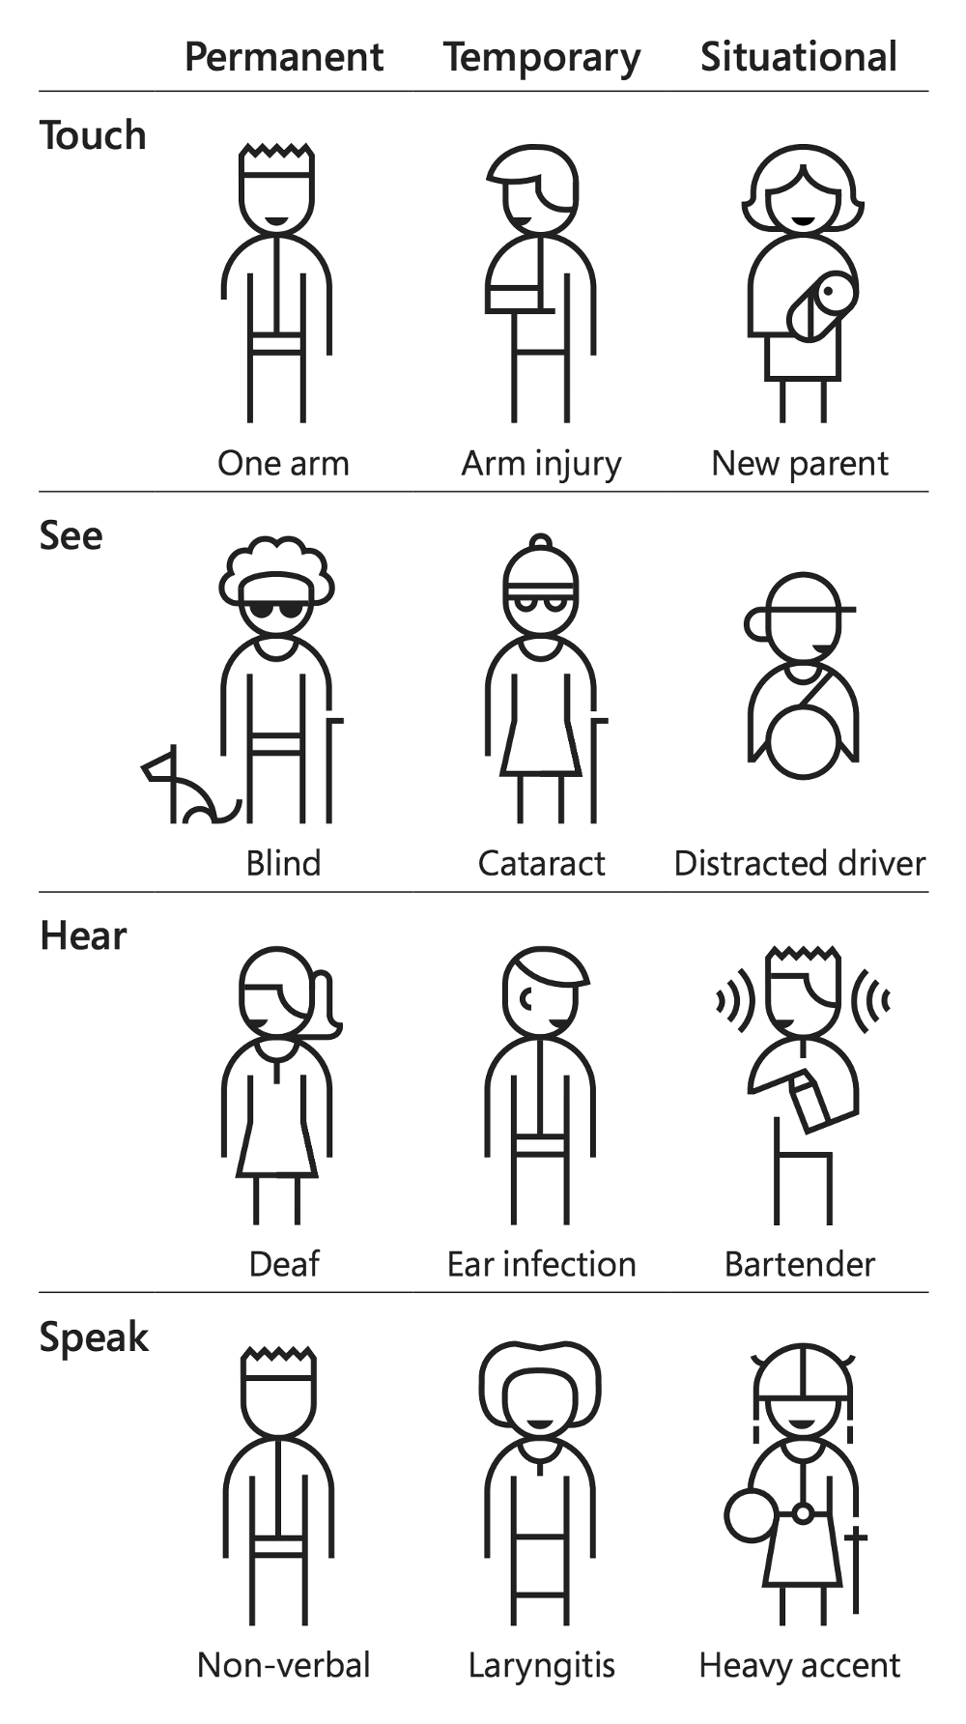
Wspólne potrzeby nie wynikają ze statusu: osoba z niepełnosprawnością

Slide 21
Czytnik ekranu

Slide 22
Podstawowe gesty czytników ekranu
pojedyncze stuknięcie jednym palcem — odczytuje element (np. ikonę, opcję w ustawieniach, fragment tekstu);
dwukrotne stuknięcie jednym palcem — aktywuje element (np. otwiera aplikację, zaznacza/odznacza wybrany parametr, aktywuje przycisk);
wodzenie jednym palcem po ekranie — odczytuje podświetlone widoczne ikony lub elementy interfejsu;
przesunięcie jednym palcem w bok — w prawo, przechodzi do następnego elementu, a gdy przesuniesz jednym palcem w lewo do poprzedniego;
przesunięcie jednym palcem w dół lub w górę — możesz przechodzić po parametrach nawigacji czytnika (a nie przewijać widok na ekranie; do przewijania widoku - scrollowania - przesuń dwoma (Android) lub trzema (iOS) palcami.

Slide 23
Nawigacja przyciskiem

Slide 24
Nawigacja klawiaturą
TAB — idź do przodu;
Shift+TAB — idź do tyłu;
Enter — wybierz;
Esc — wyjdź/zamknij;
spacja — oznacz/rozwiń w np. pola rozwijane, listy rozwijane;
strzałki: do góry i w dół — przechodzenie po elementach listy rozwijanej.

Slide 25
Widok powiększony

Slide 26
Przegląd rozwiązania w widoku powiększonym
CTRL++ — systemowe powiększanie widoku w przeglądarce webowej;
Lupa/Zoom — testowanie powiększenia powyżej 600%;
maksymalna systemowa wielkość czcionki — ustawienia urządzeń mobilnych;
punktowe/tymczasowe powiększanie widoku — ustawienia urządzeń mobilnych.

Slide 27
Pytania?

Slide 28
Dziękuję za uwagę
Zapraszam na naszą stronę https://www.gov.pl/dostepnosc-cyfrowa
i do kontaktu dostepnosc.cyfrowa@cyfra.gov.pl

Slide 29
Źródła grafik użytych w prezentacji
Becris (slajd 5);
mattbadal (slajd 7);
Freepik (slajdy: 9, 11, 17);
Vectors Tank (slajd 13);
Smashicony (slajd 15);
Nadiinko (slajdy: 18, 19);
https://polskailustracjadladzieci.pl/mapa-polska-25-lat-wolnosci/ (slajd 20);
Microsoft Inclusive Design Toolkit (slajd 21).

